Slide 1

KWK-Tagung 2022
Flexibilität – Wirtschaftlichkeit – auch in Zukunft?
Zukunftsperspektive des Handwerk
Wolfgang Becker
Fachverband SHK Baden-Württemberg
19. September 2022
Notes:
Vereinbart, dass ich insbesondere auf die Themen Material und Fachkräfte eingehe

Slide 2


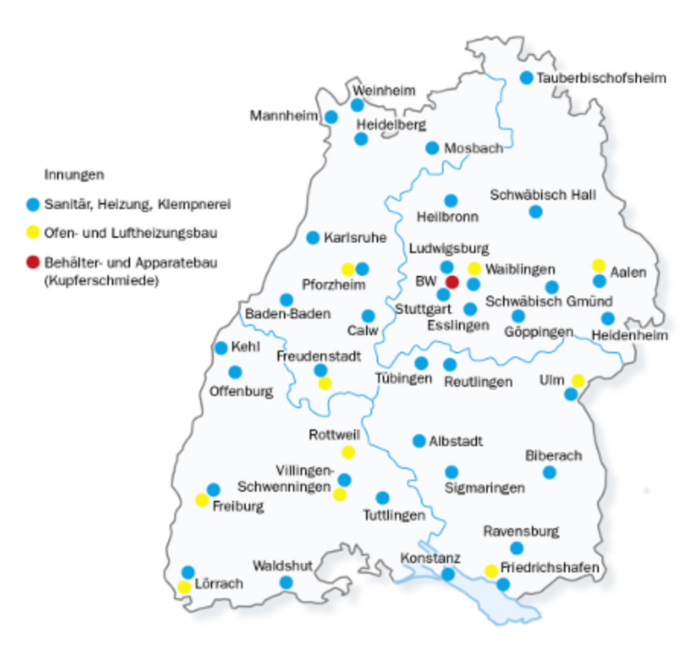
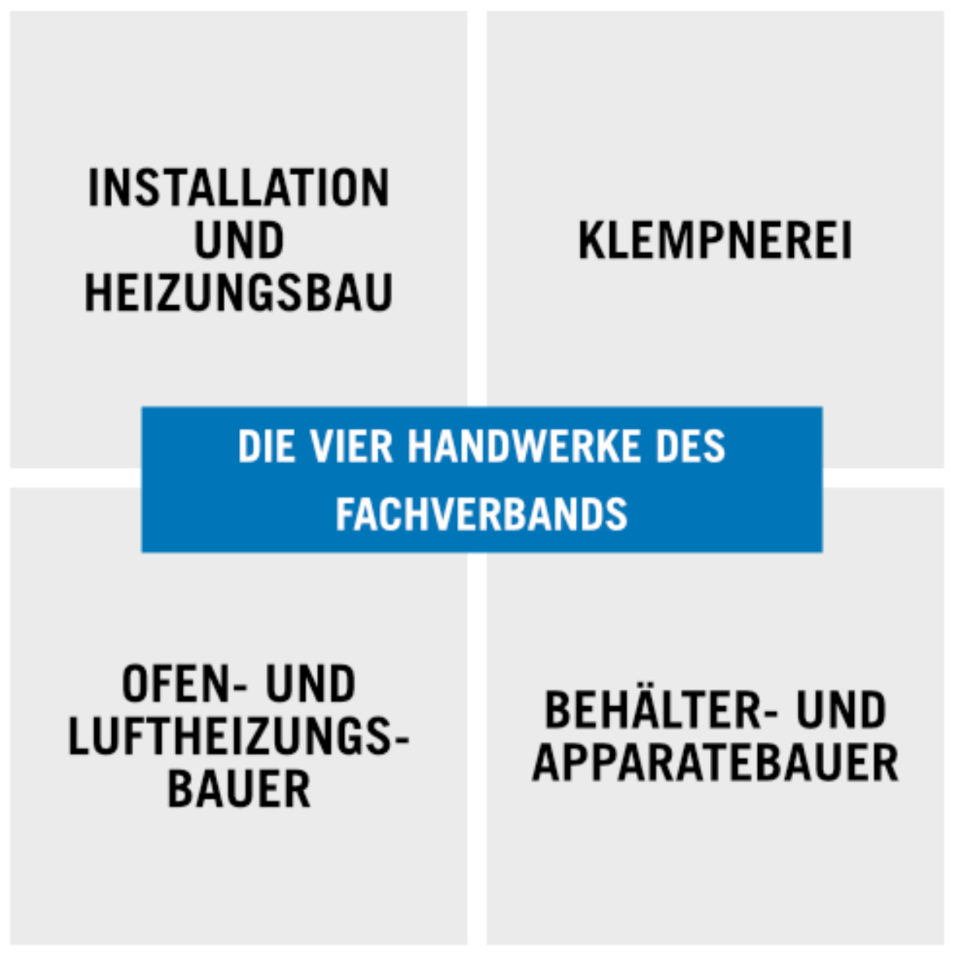
Interessen-vertretung
Beratung
Ausbildung
Weiterbildung
46 Innung - 3200 Betriebe - 4 Gewerke
Notes:
Zunächst unseren Verband kurz vorstellen:
Dachverband von 46 Innungen
3200 Mitgliedsbetriebe
Aufgaben / Tätigkeiten:
Interessenvertretung
Beratung
Aus- und Weiterbildung
Unterstützung der Innungen
75 Jahre

Slide 3
SHK BW 2021: Überblick
8034 (6610)
Betriebe
-0,4%
6,28 Mrd.
UMSATZ
+0,3%
50.133
Beschäftigte
+1,3%
5.008
Lehrlinge
+6,5%
Notes:
Insgesamt umfasst die Branche mit den 4 Gewerken in BW über 8000 Betriebe bzw. Rolleneintragungen in der Handwerksrolle
6610 Installateur und Heizungsbauer (Rolleneintragung) (82 Prozent)
Umsatz: hohes Umsatzwachstum in 2020; 2021 teilweise nur Weitergabe von Preiserhöhungen
Rest (18 Prozent)
Ofen- du Luftheizungsbauer
Behälter- und Apparatebauer (Kupferschmiede)
Klempner

Slide 4
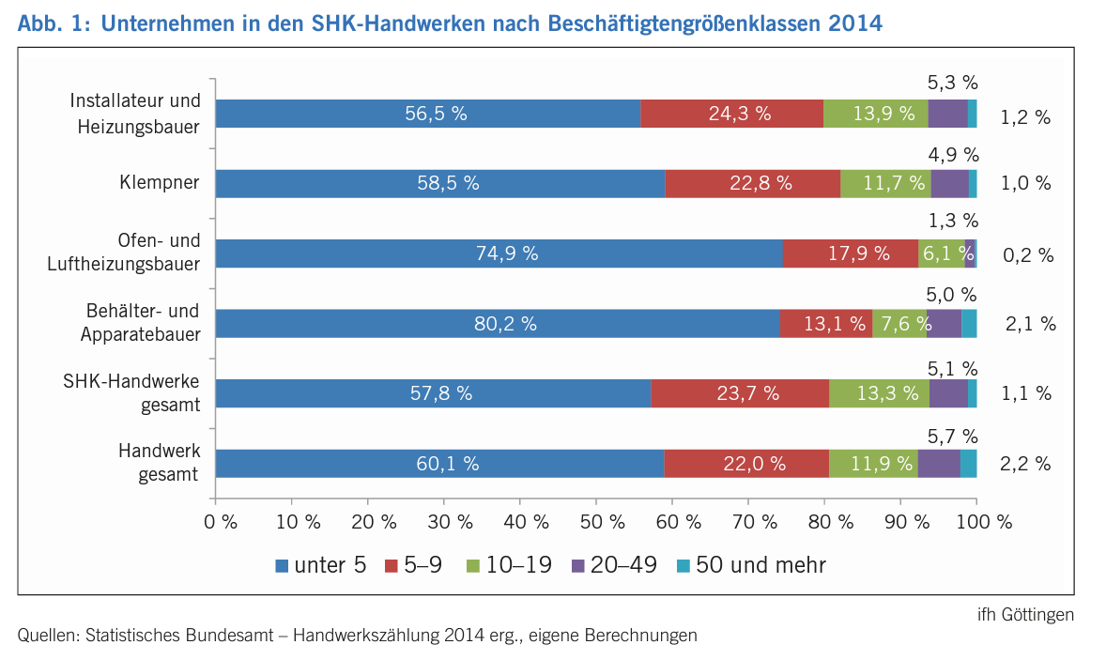
Unternehmensstruktur
4 Gewerke
47 Mitgliedsinnungen
Notes:
Quelle: Strukturanalyse des SHK-Handwerks 2014
Alte Zahlen 2014, nicht wesentlich geändert.

Slide 5
Installateur und Heizungsbau (Größen)
Notes:
Hier noch mal nur die Installateur- und Heizungsbaubetriebe als Kuchen
Zeige die Zahlen auch, um nachher abschätzen zu können, welche Betriebe überhaupt für den Einbau von Nachwärmenetzen, BHKW in Frage kommen.
Typischer Betrieb hat 6 bis 8 Mitarbeiter
Um es gleich vorweg zu nehmen: von den 80 Prozent der Betriebe (blau), die weniger wie 10 Mitarbeiter haben, werden nur sehr wenige im Bereich KWK unterwegs sein.
Installateur und Heizungsbau = Sanitärinstallationen, Heizungsbau und Lüftungsanlagen.
An dieser Stelle noch ein Satz zu Umfragen.
Diese Daten aus einer repräsentativen Studie der IFH Göttingen (Basis: Handwerkszählung)
Präsentation weiterer Umfragen ( Verbandsumfragen): nicht repräsentativ im wissenschaftlichen Sinne
2 Kernfehler:
Befragung von Mitgliedsbetrieben = die besseren Betriebe
Teilnahme oft der besseren Betriebe im Verband

Slide 6
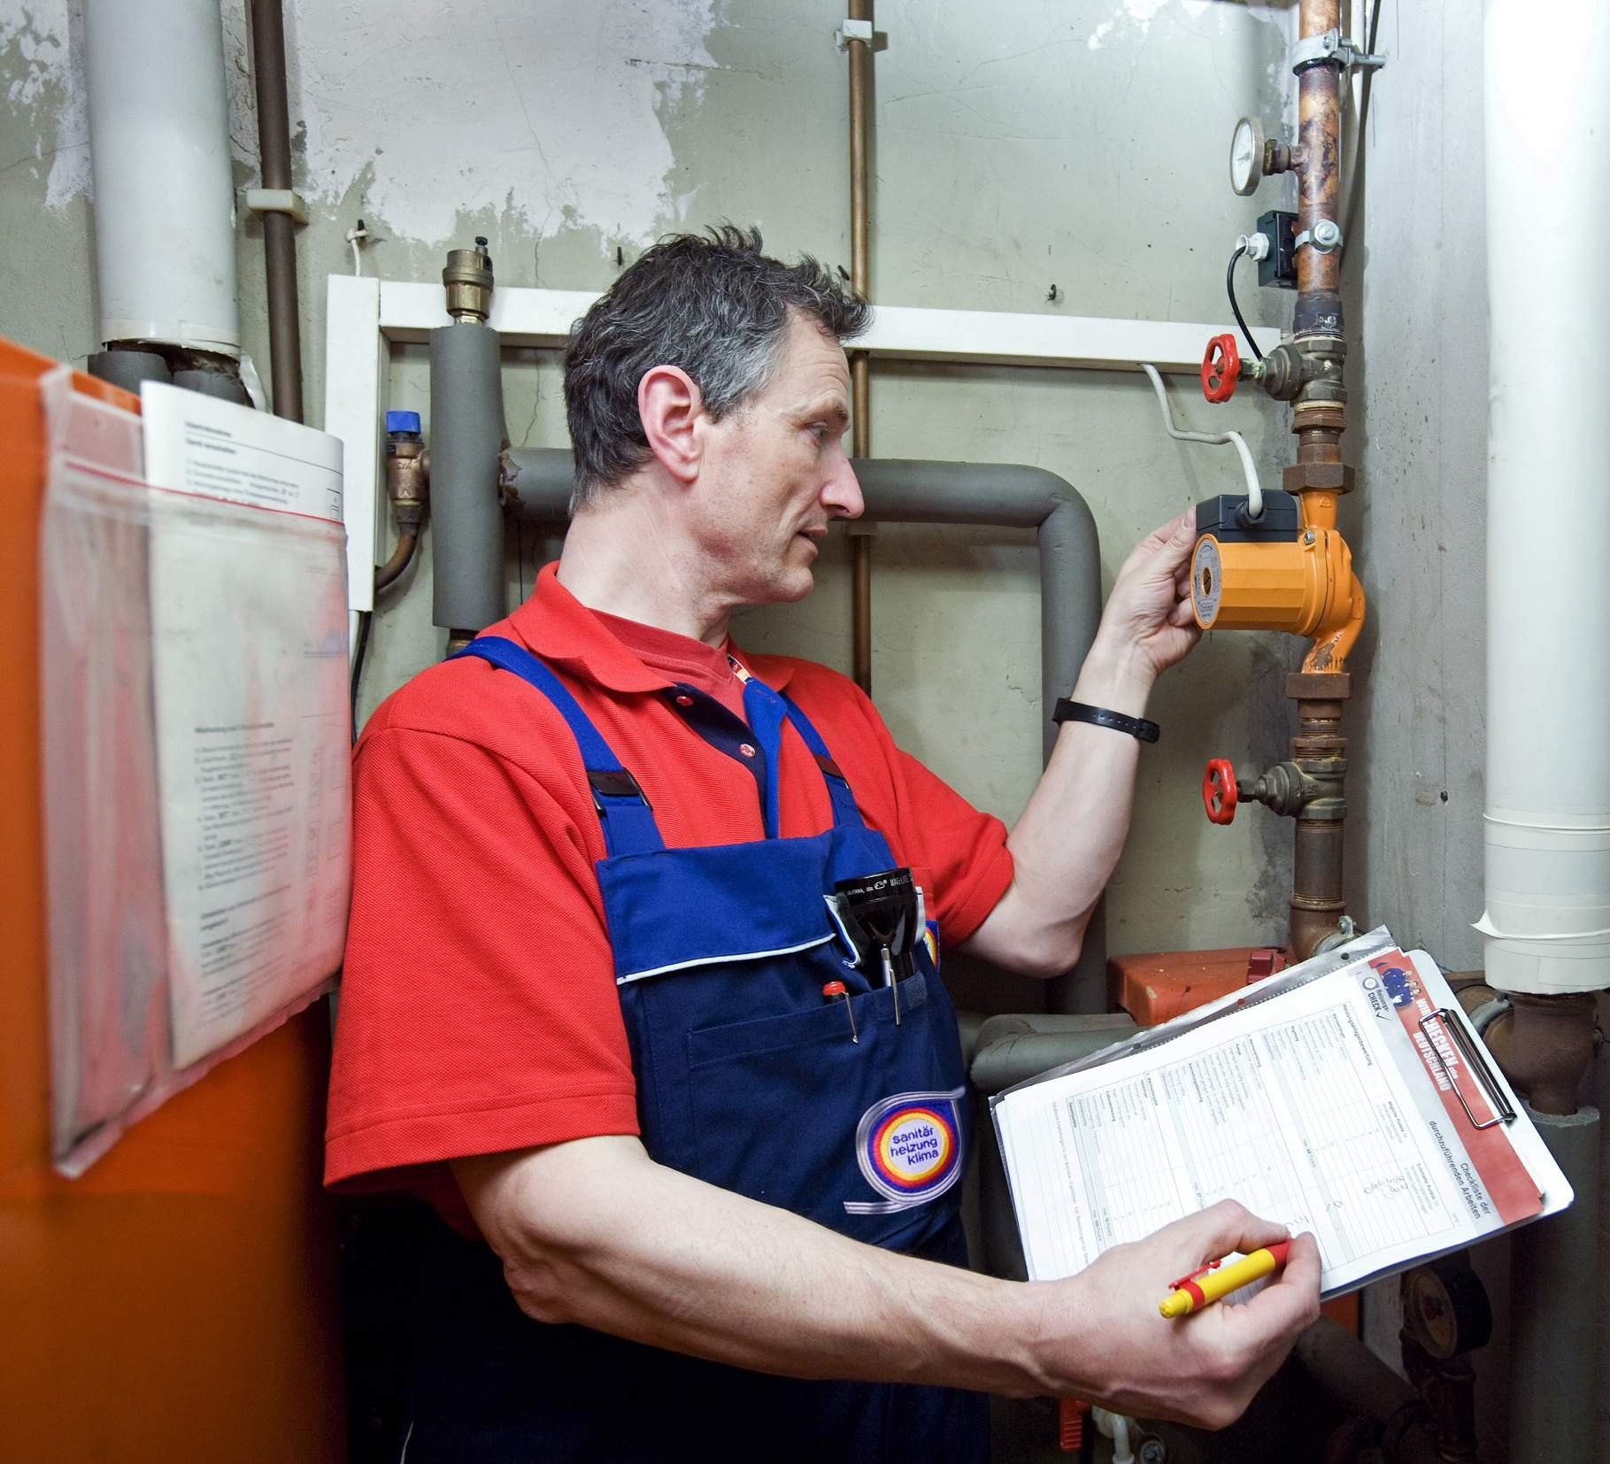
Stimmung und Einflussfaktoren
Veränderte Kundenerwartungen / -verhalten
Coronakrise
Neue Gesetze und Verordnungen
Bundes- und Landesebene, nicht immer abgestimmt
Rollierende Gesetzgebung
GEG: 65-Prozent EE-Einbau
Gasmangellage
Beratung Einsparung
Heizungswartung / Heizungscheck /
Hydraulischer Abgleich
Wiederinbetriebnahme
kurzfristig veränderte Förderung (BEG)
Wegfall der Öl- und Gasheizung
(→ Transformation)
Wärmepumpen
6 Mio. bis 2030
500.000 / Jahr) ab 2024
Notes:
Bevor ich auf die aktuelle wirtschaftliche Situation, die Materialsituation und die Fachkräftesituation komme, will ich zunächst die Stimmung und die verschiedenen Einflüsse beschreiben, die derzeit auf das SHK-Handwerk einprasseln
BEG: vorletzter Schultag in BW, 2-Wochen-Frist

Slide 7
Stimmung und Einflussfaktoren
Direkt oder indirekt transportierte Vorwürfe
Das Handwerk…
ist zu langsam
zu unflexibel
zu teuer
schafft das gar nicht
liefert schlechte Qualität
arbeitet nicht ordentlich
verschläft die Umstellung
findet keine Fachkräfte / Auszubildende
…
…ist das Problem?
Notes:
Wer will aber gerne nur das Problem sein und sich ständig dem Vorwurf erwehren müssen, etwas nicht gut oder richtig zu machen.
Zumal, die Betriebe und Mitarbeiter, die das Handwerk erlernt haben, ja eigentlich die Lösung sind.
Ergänzung:
Solidarisierung mit Gesamthandwerk: Regierung beachtet nur Große und Verbraucher
Habecks Interview bei Maischberger war da ein Brandbeschleuniger
Verband hat sich hier trotz allem zurückgehalten

Slide 8

Rahmenbedingungen & Hemmnisse
Problem = Engpass
Engpasskonzentrierte Strategie (EKS)
Pflanze
Licht + Wasser + Nährstoffe + Raum = Wachstum
Heizungsmarkt (Engpassfaktoren)
Politische Rahmenbedingungen
Kundenwünsche / Preis
Material (Aktuell Engpass Nr. 1)
Fachkräfte: Quantität und Qualifikation
Notes:
Engpass: schöneres Wort für Problem
EKS Engpasskonzentrierte Strategie / Wolfgang Mewes:
Minimumgesetz für Pflanzenwachstum (Liebig): Bild Pflanze: Sonne (Licht), Wasser, Nährstoffe, Raum = Wachstum
Politische Rahmenbedingungen: Was ist gewünscht? Verbote, Was wird gefördert? 6 Mio. Wärmepumpen bis 2030? / 500.000 WP ab 2024?
Bearbeitung von Förderanträgen
Kundenwünsche: haben sich teilweise / kurzfristig geändert, weg von billig zu überhaupt vorhanden (langfristig?)
Aber: Bei veränderter wirtschaftlicher Lage / steigenden Zinsen kann der Kunde schnell zum Engpass werden
Material: derzeit Engpass Nr. 1
Fachkräfte: Lieblingsengpass aller anderen. Alle jammern drüber, keiner tut etwas

Slide 9
Engpass Nr. 1: Material
Verfügbarkeit
Preis-
entwicklung

Slide 10
Entwicklung Lieferproblematik / Materialengpässe
(ZVSHK, 4 – 2022)
Notes:
Graphik einer Umfrage unseres Zentralverbandes

Slide 11
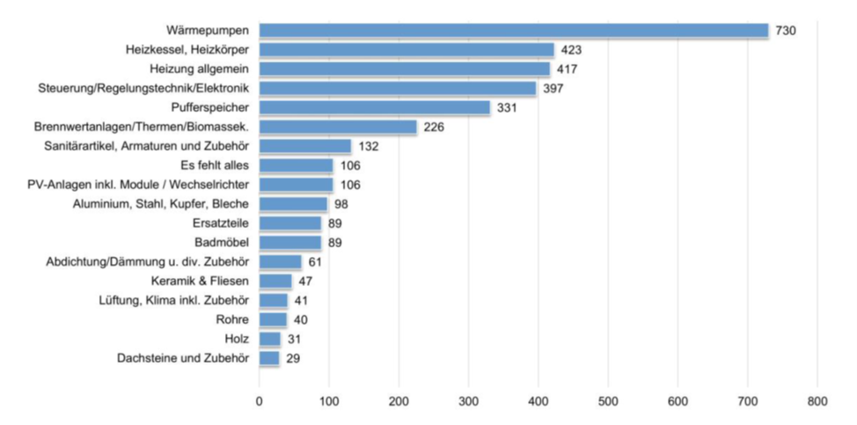
Entwicklung Lieferproblematik / Materialengpässe
(ZVSHK, 7 – 2022)
Notes:
Aktuell: Engpass Nr. 1 (Lieferfristen Wärmepumpe: 6 – 12 Monate, teilweise länger, aber Ausnahmen bei verschiedenen Herstellern
Internationale Lieferketten
Umstellung Heizungsindustrie auf Wärmepumpe seit 24.02. (nicht alle über einen Kamm scheren)
Wird mittelfristig gelöst: in den kommenden 2-3 Jahren
So lange Zeit, den potentiellen Engpass Fachkräfte anzugehen
Auswirkungen:
Koordination der Aufträge,
Verschieben von Aufträgen,
Abstimmung mit anderen Gewerken
Deutlich höherer Aufwand pro Auftrag
Risiko von Angeboten
Preis bei Lieferung

Slide 12
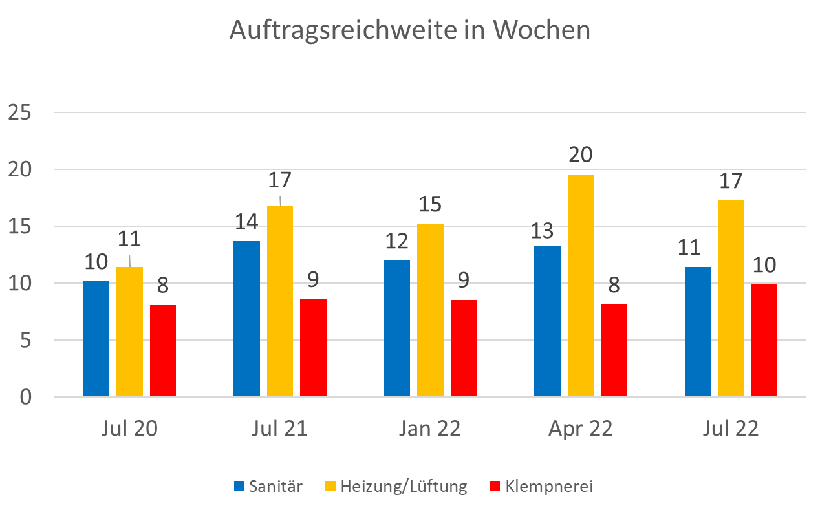
Ergebnisse Umfrage WiSit Juli 2022
Notes:
Trotzdem kann die SHK-Branche nicht klagen
Heizung / Lüftung: (gelb), rund 17 Wochen Auftragsreichweite: 4 Monate
leichter Rückgang zum April
Gleiches Niveau wie 2021
Steigerung im Vergleich zu 2020
Sanitär und Klempner hinken deutlich hinter Heizung her)

Slide 13
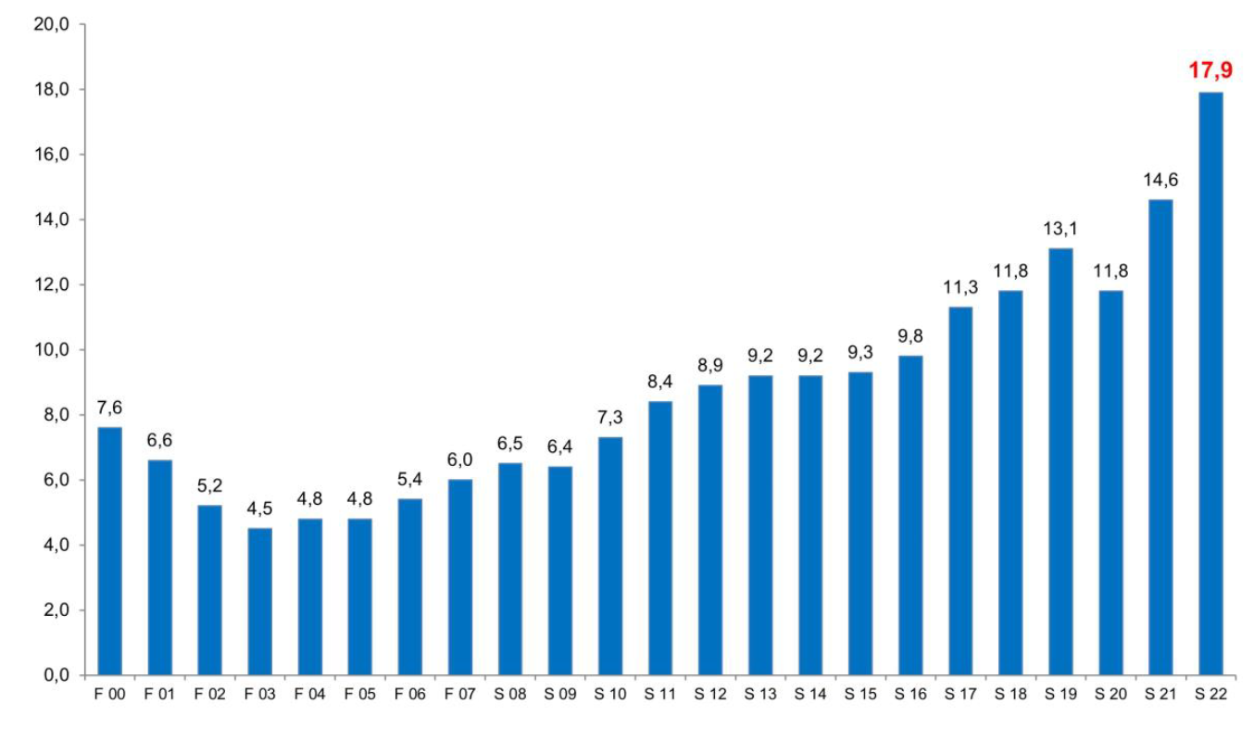
Entwicklung des Auftragsbestandes in Wochen
Bund: Juli 2022
(ZVSHK, 7-2022)
Notes:
Frühjahrszahlen ZVSHK
Noch nie einen so guten Bestand gehabt
Energiewende trifft auf eine sehr gut ausgelastete Branche

Slide 14
Wirtschaftliche Aussichten
Gesamtwirtschaftliche Aussichten mit hohen Unsicherheiten
  Ukrainekrieg
  Material- und Lieferengpässe
  Gasmangellage
  Energiekrise
SHK-Handwerk weiter optimistisch
  Hoher Auftragsbestand, nur leicht zurückgehend
  Dynamik durch Heizungstausch / Klimaschutz
Mögliche negative Impulse
  Inflation + Zinssteigerungen
  Zurückgehender Neubau
Notes:
Zwischenfazit: Wirtschaftliche Situation und Aussichten

Slide 15
Fachkräfte-
situation

Slide 16
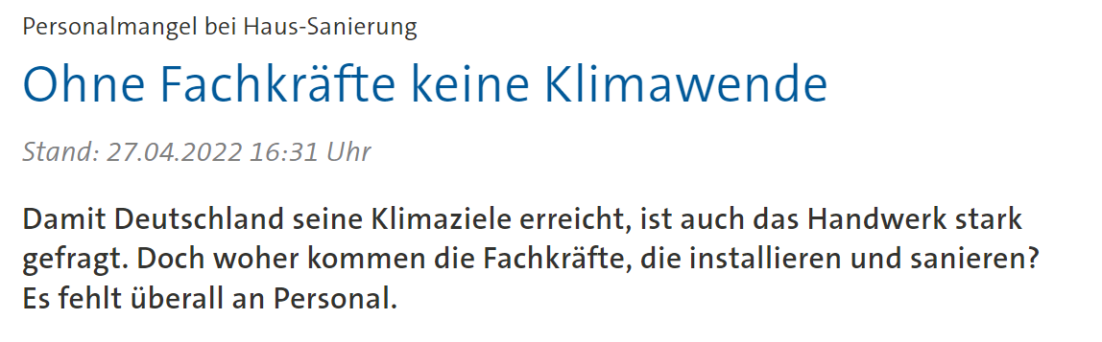
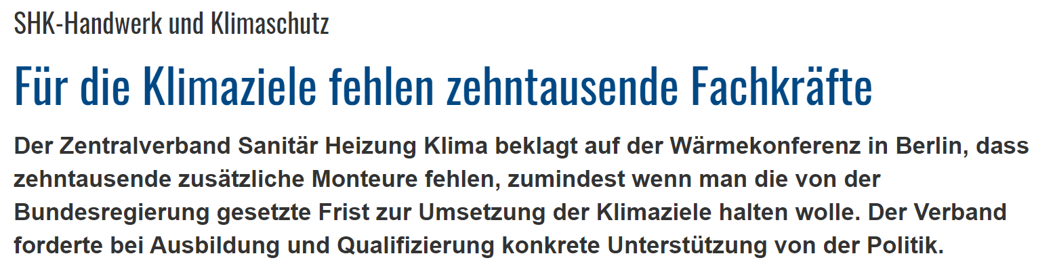
Notes:
Diese Schlagzeilen kennen Sie.
Personalmangel
Fachkräftemange
Azubimangel

Slide 17
Entwicklung der offenen Stellen im Jahresvergleich in % (Bund)
(ZVSHK, 4 – 2022)
Notes:
Und tatsächlich
die Kurve der offenen Stellen verläuft fast im Gleichklang mit dem Auftragsbestand
Auch hier Bundeszahlen
Im Frühjahr 2020 zurück gegangen (Corona), dann aber wieder gestiegen.
Wir haben noch selten so viele offene Stellen gehabt.

Slide 18
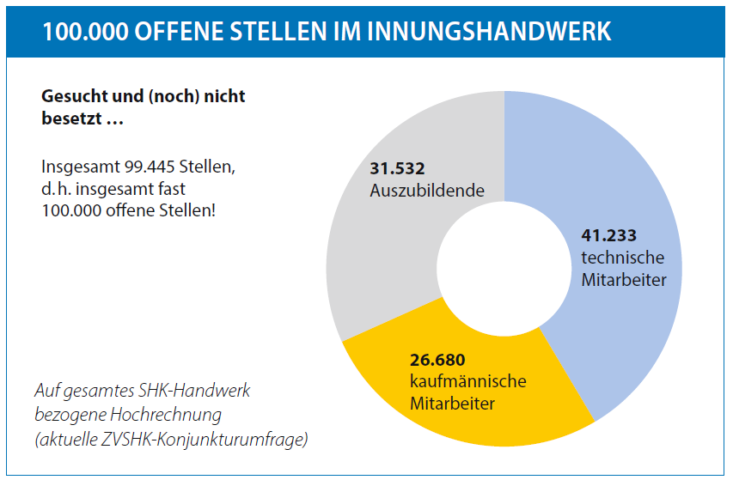
(ZVSHK, 4 – 2022)
Notes:
Unser Zentralverband hat dann sogar hochgerechnet, dass es im SHK-Handwerk insgesamt fast 100.000 offene Stellen gibt
Rund 40.000 technische Mitarbeiter
26.000 kaufmännische Mitarbeiter
Über 30.000 Azubis
Keiner will offensichtlich mehr ins SHK-Handwerk.
Jetzt frage ich Sie?
Wie ist aus Ihrer Sicht die Entwicklung im SHK-Handwerk?
Mehr Beschäftigte oder weniger

Slide 19
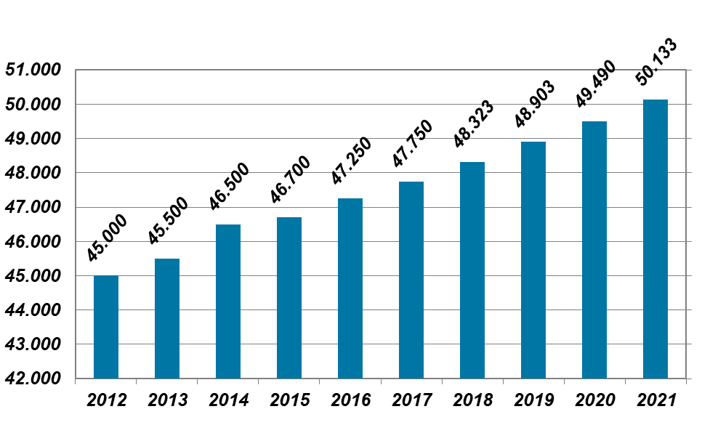
Beschäftigte in BW 2021 im SHK-Bereich: +1,3%
(StaLa)
Notes:
Beschäftigte im SHK-Bereich in Baden-Württemberg 2021 in den Gewerken Installation, Heizungsbau und Klempnerei in Baden-Württemberg
ca. 50.133: wieder über 50.000
Trotz zahlreichen Mitarbeitern, die in den Ruhestand gegen, die Branche wächst gegen den Trend
Entwicklung der Zahl der Beschäftigten 2020 / 2021
+ 1,3 % (Vorjahr: +1,2%)
1. Quartal 2021: + 1,5 % (vorl.)
2. Quartal 2021: + 1,7 % (vorl.)
3. Quartal 2021: + 1,2 % (vorl.)
4. Quartal 2021: + 0,7 %

Slide 20
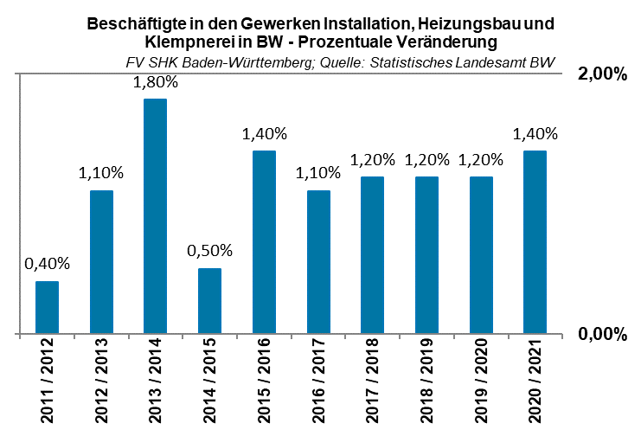
Beschäftigte Installation, Heizungsbau, Klempner
(StaLa)
Notes:
Die Branche ist in den letzten Jahren Jahr für Jahr gewachsen.
Die Beschäftigtenzahlen sind gestiegen.
Klempner mit dabei. Klempner ist eigentlich der, der Metalldächer oder Regenrinnen macht.
Stala weist das so aus, ist aber vernachlässigbar.
Die Branche ist seit Jahren gewachsen, auch nach Abzug der Mitarbeiter, die in Rente gehen.
Um es klar zu sagen, auch wenn sich das widersprüchlich anhört: Wir wachsen, haben aber trotzdem einen hohen weiteren Fachkräftebedarf
Jeder Betrieb würde gerne mindestens einen Mitarbeiter einstellen

Slide 21
Deckung des Fachkräftebedarf
Zuwanderung
Helfer
Quereinsteiger / Teilqualifikation
→ Geringe Bedarfsdeckung?
Ausbildung – Ausbildung - Ausbildung
Notes:
Was können wir dagegen tun?
Zuwanderung
Helfer: Umstrukturierung der Arbeit, teurer Anlagenmechaniker nicht fürs rausreisen von alter Heizungsanlage
Quereinsteiger / Teilqualifikation. KFZ-Mechatroniker für KWK, der kennt einen Motor
Teilqualifikation nur aufbauend auf eine ordentliche Ausbildung
Und sonst hilft nur eines

Slide 22
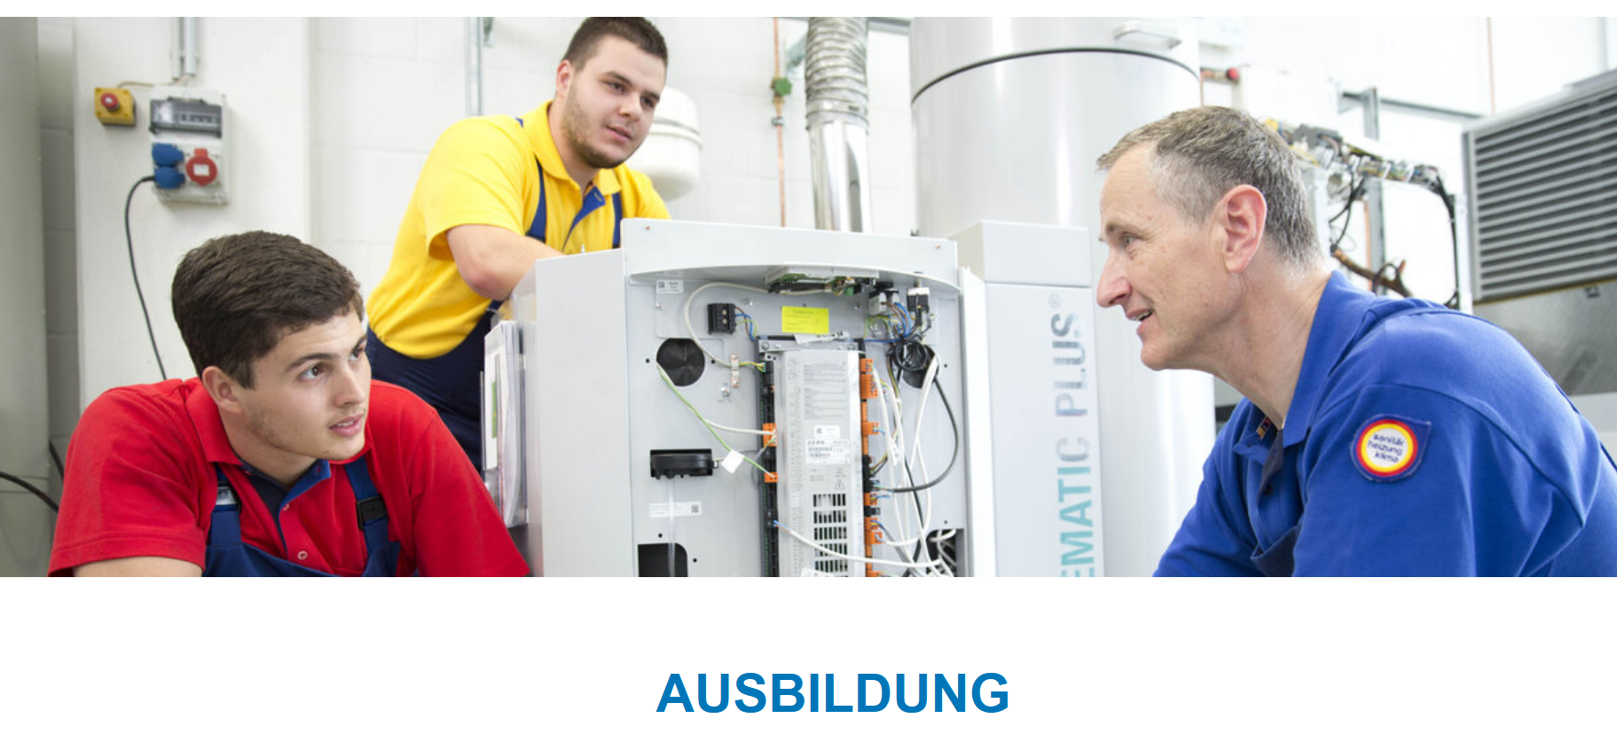
BERUFSNACHWUCHS
Notes:
Wie sieht es dann beim Berufsnachwuchs aus.

Slide 23
Notes:
Bevor ich Ihnen die Ausbildungszahlen aus Baden-Württemberg zeige
Hier eine Graphik der Schulabgänger nach der 4. Klasse.
Hintergrund: Dauer von 6 Jahren bis Abschluss der Realschule (bislang wichtigste Zielgruppe, gute Realschüler)
Wenn wir nur von Realschülern ausgehen, dann hat ein Kind, das 2015 in die 5. Klasse gekommen ist, im letzten Lehrjahr 2021 seine Lehre begonnen.
Demographische Entwicklung
Zwischen 2007/08 und 2014/15 ist die Schülerzahl (Wechsel nach 4. Klasse) von rd. 113.000 um rd. 21.000 auf rd. 91.000 gesunken.
Rückgang von 18,5 %
Wie wäre jetzt die Entwicklung unserer Ausbildungszahlen zu erwarten?
Negativ
Wie die meisten, die ich ganz unbedarft frage vermuten, dass das SHK-Handwerk eine deutlich negative Ausbildungsentwicklung hat

Slide 24
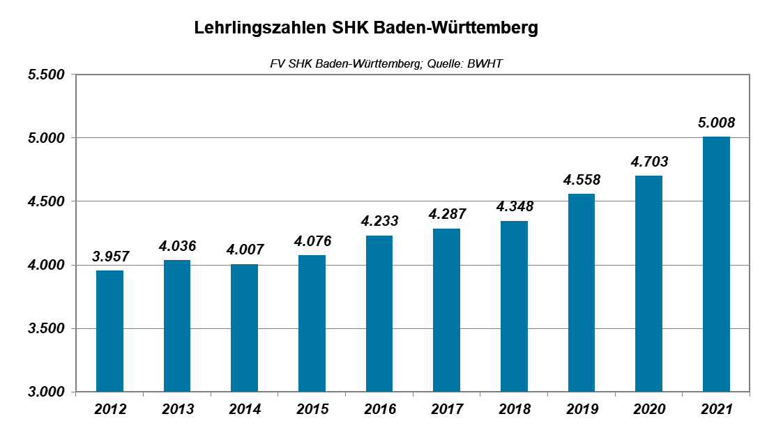
2021
+ 6,5%
Ausbildungs-
SHK-Handwerk
Ausbildungsberuf | Lehrlinge | Prozentuale Veränderung zum Vorjahr | Absolute Veränderung zum Vorjahr
Anlagenmechaniker für SHK | 4.660 | + 6,8 % | + 297
Klempnerei | 233 | -+1,3 % | + 3
Behälter- und Apparatebauer | 54 | - 15,6 % | - 10
Ofen- und Luftheizungsbau | 61 | + 32,6 % | + 15
Gesamt | 5.008 | + 6,5 % | + 145
Notes:
Gesamtzahlen aller 4 Ausbildungsjahre zusammen.
Insgesamt 8 Prozent mehr Auszubildende in den letzten 2 Jahren
15 Prozent mehr Auszubildende seit 2015
Gegen den allgemeinen Trend

Slide 25
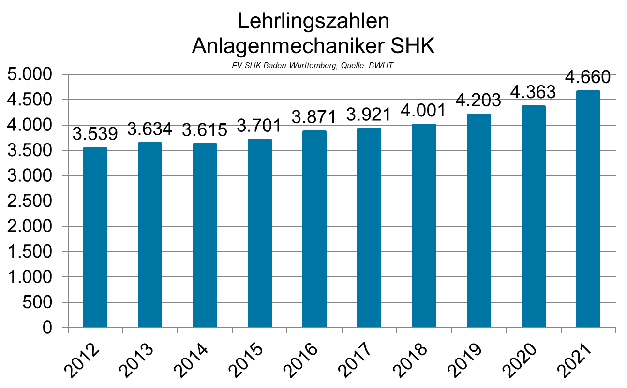
Entwicklung Lehrlingszahlen Anlagemechaniker
+ 6,8%
Notes:
Entwicklung Lehrlingszahlen 2020 / 2021 Anlagenmechaniker für SHK-Technik
+ 6,8 % (Vorjahr: +3,8%)
Über 1000 mehr Auszubildende als vor 10 Jahren (bzw. 9 Jahren)

Slide 26
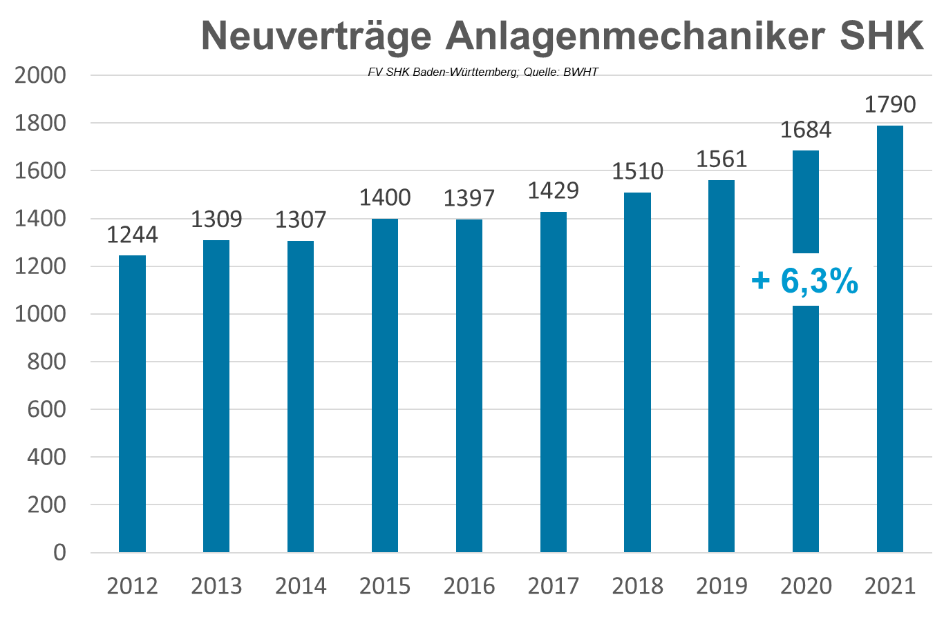
+ 6,3%
+7,9%
Notes:
So auch die Neuverträge
Vorsitzender letzte Woche berichtet von Besuch der Berufsschule: Klasse voll
Aussage 1: SHK-Handwerk hat kein klassisches Problem Nachwuchskräfte zu finden
Anlagenmechaniker ist einer der gefragtesten Berufe im Handwerk
Und das seit Jahren
Warum mir das so wichtig ist?
Mein Eindruck ist, wir reden uns schlecht und kaputt.

Slide 27
Kommunikationsfalle Fachkräftemangel
Beruf mit Fachkräfteproblemen =
  Problemberuf, den keiner machen will, denn sonst gäbe es ja keinen Mangel?
  Arbeitsbedingungen und Bezahlung zu schlecht?
Jammern über den Fachkräftemangel ist kontraproduktiv
Positive Kommunikation
Notes:
Diese Folie einfach mal zum nachdenken für jeden
Wenn ich Jugendlicher wäre oder Eltern eines Jugendlichen und ich lese Schlagzeilen, dass das SHK-Handwerk große Fachkräfte- und Nachwuchsprobleme hat, ich würde da nicht hinwollen. Da muss doch etwas falsch sein.
Ich rede nicht davon, dass das SHK-Handwerk Nachwuchsprobleme hat.
Und ich würde Sie alle bitten, das auch nicht zu tun.
Es ist kontraproduktiv
Jede Schlagzeile zum Thema Fachkräftemangel im SHK-Handwerk schreckt einen Jugendlichen ab, den Beruf zu lernen.

Slide 28
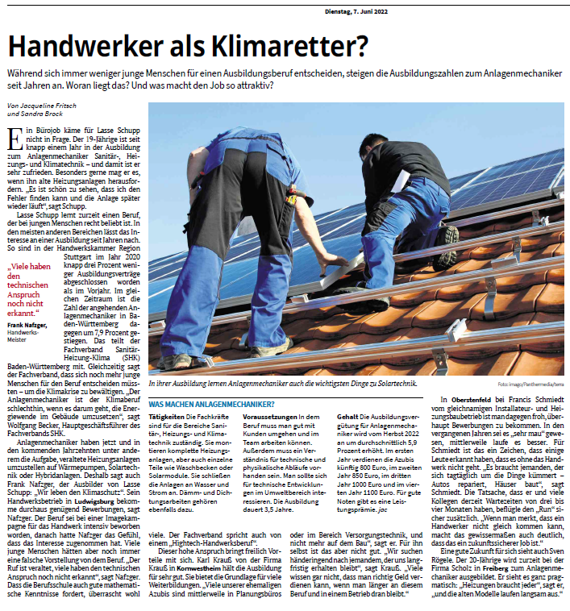
Positive Kommunikation
Viele haben den technischen Anspruch noch nicht erkannt
Während sich immer weniger junge Menschen für einen Ausbildungsberuf entscheiden, steigen die Ausbildungszahlen zum Anlagenmechaniker SHK seit Jahren an. Woran liegt das? Und was macht den Job so attraktiv?
Notes:
Positive Beispiele gibt es aber auch. Hier Kornwestheimer / Marbacher Zeitung
Das sind die Schlagzeilen, die ich produzieren will
Während sich immer weniger junge Menschen für einen Ausbildungsberuf entscheiden, steigen die Ausbildungszahlen zum Anlagenmechaniker SHK seit Jahren an. Woran liegt das? Und was macht den Job so attraktive?
Viele haben den technischen Anspruch noch nicht erkannt

Slide 29
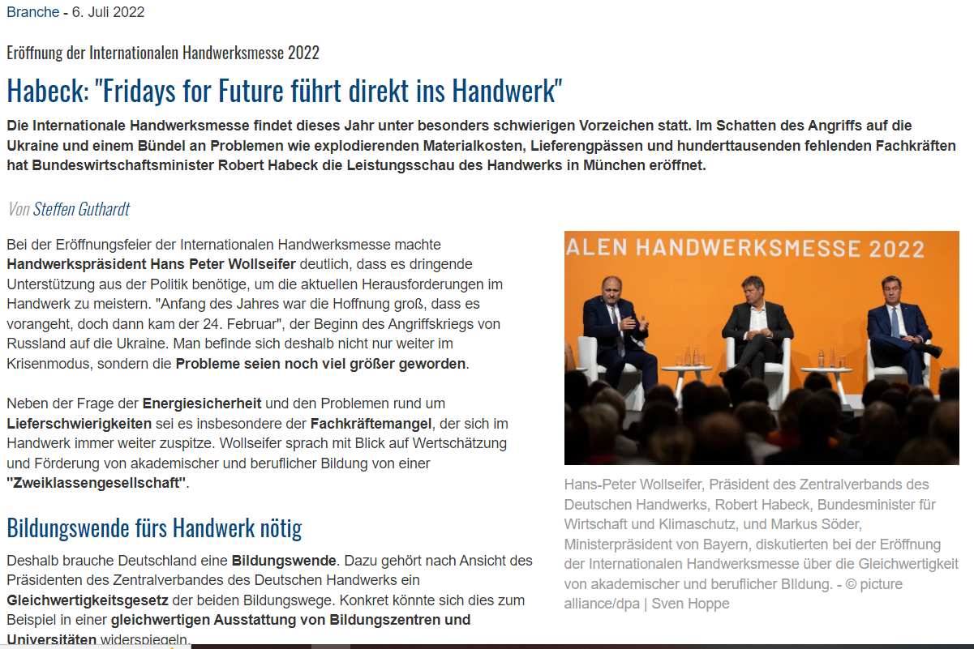
Positive Kommunikation

Slide 30

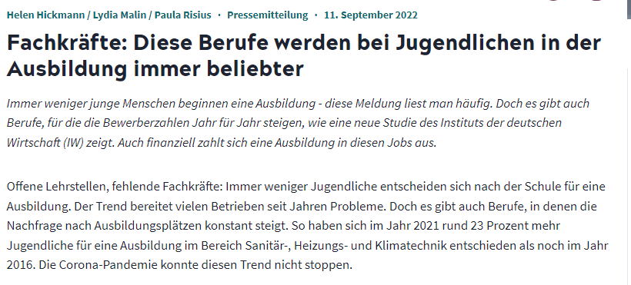

Notes:
IW Köln
Im Tagesschau Videotext gefunden
Bundeszahlen

Slide 31
Diese Berufe werden immer stärker nachgefragt
Veränderungen der Ausbildungsplatznachfrage im Vergleich zum Basisjahr
Quelle: IW-Fachkräftedatenbank auf Basis der Sonderauswertung der BA und des BIBB, 2022
Notes:
Veränderungen der Ausbildungsplatznachfrage im Vergleich zum Basisjahr
Quelle: IW-Fachkräftedatenbank auf Basis der Sonderauswertung der BA und des BIBB, 2022
Daten kann man herunterladen

Slide 32
Weitere Überlegungen zum „Fachkräftemangel“
Wer ist wie (wie stark) vom Fachkräftemangel betroffen und welche Folgen hat das?
Jugendliche → Chance für sicheren Beruf
Betriebe → fehlende Mitarbeiter, Umsatz, Stress
→ weniger Konkurrenz
→ bessere Marktchancen
Industrie → kein Einbau Produkte
Politik → keine Umsetzung Energiewende
Gesellschaft → keine Dienstleistung
Notes:
Es gibt 3 Gruppen, die ein deutlich größeres Problem mit der jetzigen Situation haben als das Handwerk selbst
Industrie und Politik

Slide 33
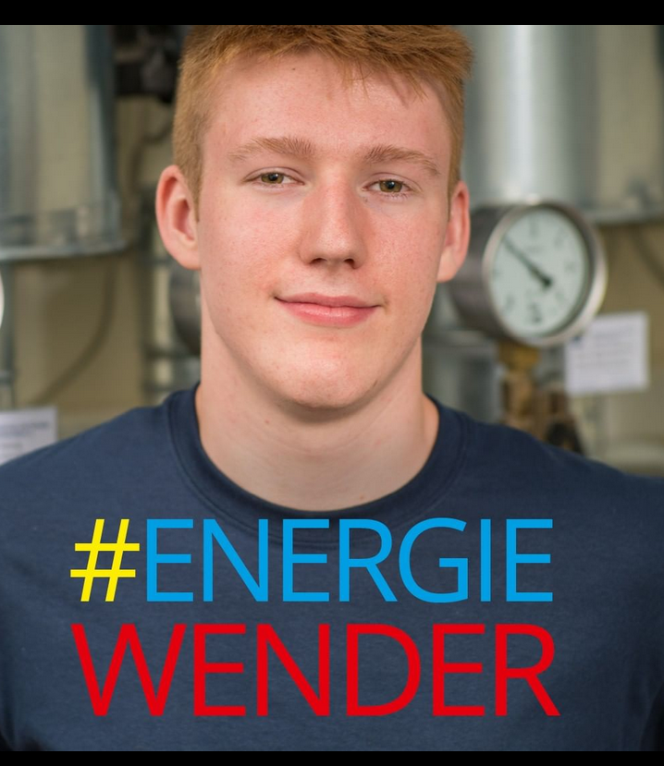
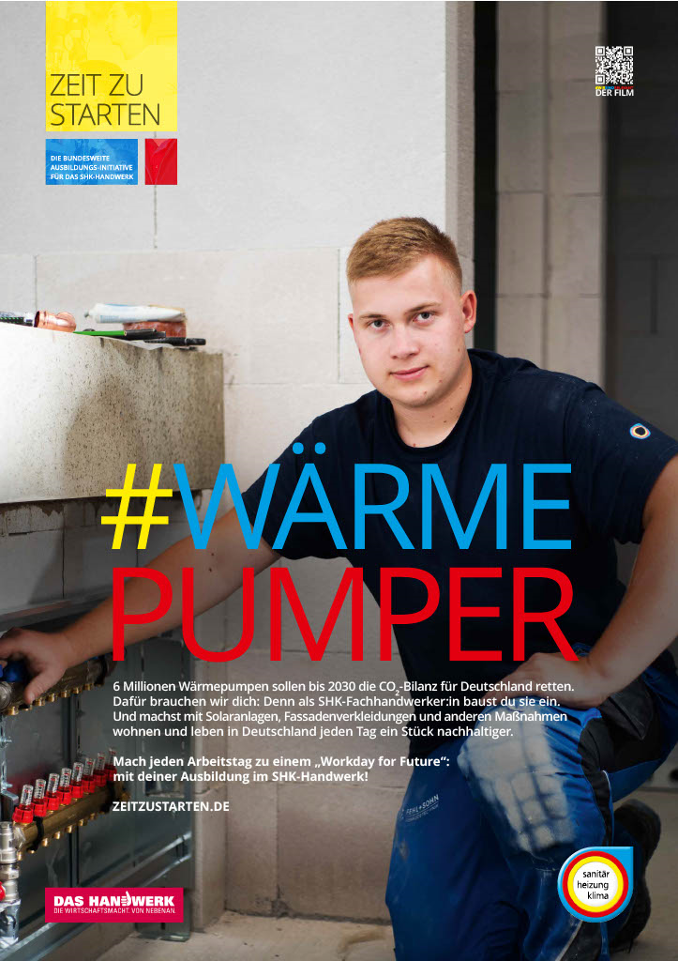

Ausbildungskampagne
Zeitzustarten.de
Notes:
Wir als Handwerk sind aktiv und wie Sie an den Zahlen sehen, auch ganz erfolgreich
Hier nur einige Eindrücke der aktuellen Ausbildungskampagne der Berufsorganisation
Natürlich auch das Thema Klimaschutz aufgegriffen
Hinweis auf ZeitzuStarten.de

Slide 34
Ausbildung
Weitere Entwicklung
Nachhaltiges Wachstum angestrebt
Keine Verdopplung der Ausbildungszahlen sinnvoll
Verhältnis erfahrene Mitarbeiter / Azubis
Wachstum Berufsschulen / Überbetriebliche Ausbildungsstätten muss mithalten
Qualität vor Quantität → Nicht mehr Mitarbeiter:innen um jeden Preis
Dauer Ausbildung + Erfahrung: 3,5 + 2 = 5 Jahre
Notes:
Zwischenfazit Zukunftsperspektive Handwerk hinsichtlich Fachkräfte und Ausbildung
Mit durchschnittlich 5 Prozent Wachstum zufrieden
Berufsschulen: Ausstattung z.B. im Bereich Wärmepumpen lässt zu wünschen übrig
Betteln um finanzielle Mittel falsch, Füllhorn für Berufsschulen
Qualität: Handwerk ist nicht die Resterampe
Politische Unterstützung:
Pflichtpraktika im Handwerk an allgemeinbildenden Schulen
Praktika auch für Lehrer
Positiv reden, nicht ständig dem Handwerk den schwarzen Peter zuschieben
Politik und auch Industrie wissen sehr wohl, dass sie eigene Versäumnisse haben
Empfehlung. Schnell anfangen: Dauer der Ausbildung, es ist schnell 2030

Slide 35
SHK-Handwerk
BHKW, KWK, Wasserstoff
?

Slide 36
Ausbildung
Qualifikation KWK / Wasserstoff in der Ausbildung
Anlagenmechaniker für SHK-Technik = Monoberuf
Monoberuf mit Spezialisierung:
  Wassertechnik
  Klimatechnik
  Wärmetechnik
  Erneuerbare Energie/Umwelttechnik
Abhängig von Ausbildungsbetrieb und Berufsschule
In der Regel keine spezielle Behandlung

Slide 37
Betriebe
Qualifikation KWK / BHKW der Betriebe
Meisterberuf: Installateur- und Heizungsbauerhandwerk
Qualifikation zum Einbau von Heizungsanlagen (und damit auch von KWK-Anlagen theoretisch vorhanden)
Keine spezielle Behandlung in der Meisterausbildung
Weiterbildung in der Regel beim Hersteller
Notes:
Weiterbildung FV: früher mit WBZU: 1 Tag Einführung, 2 Tage Planung
Fachkenntnisse im Bereich Wasserstoff eher gering

Slide 38
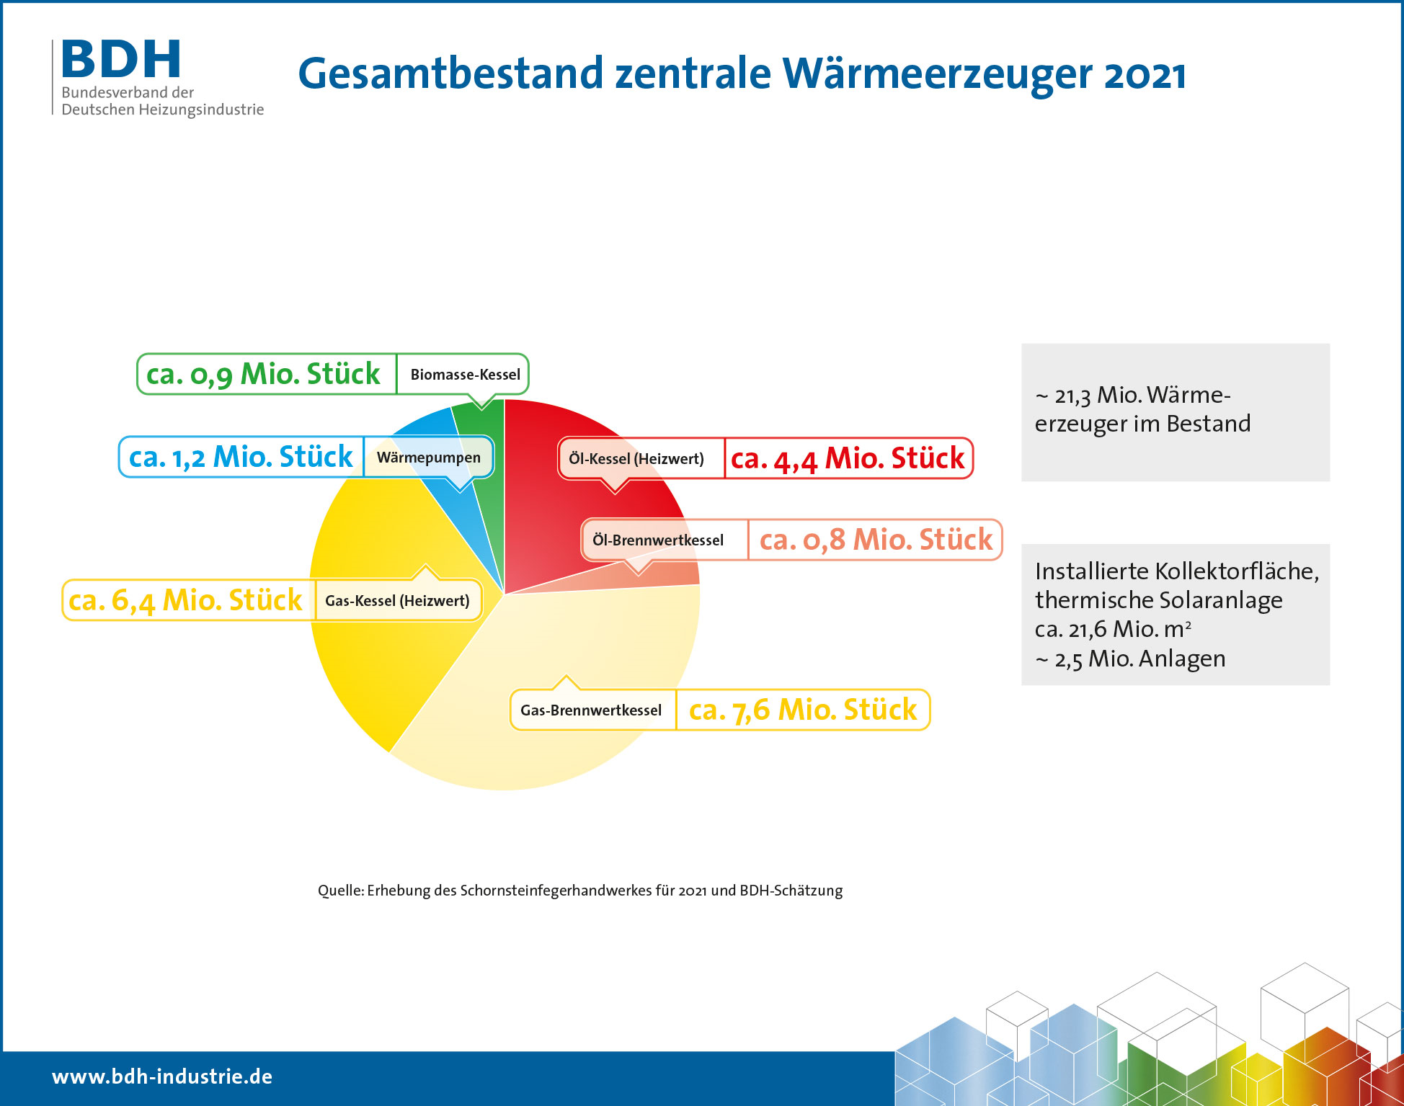
Notes:
Praxis und Erfahrung
Hohe praktische Erfahrung bei Öl- und Gasheizungen
Begrenzte Erfahrungen mit Wärmepumpen

Slide 39
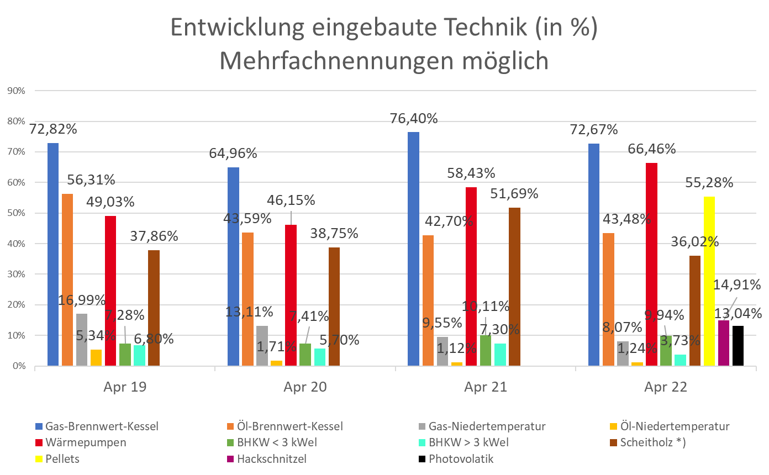
Ergebnisse Umfrage WiSit April 2022
*) Bis einschließlich April 2021 wurden Holzheizkessel (Scheitholz, Pellets, Hackschnitzel) zusammenfassend abgefragt
Notes:
Fachverband fragt seit einigen Jahren seine Mitglieder nach der eingebauten Technik
Hier die Ergebnisse seit April 2019
Das zeigt ebenfalls Gas (blau und grau) sowie Öl (orange) ist Standard und bestimmt den Markt
Nächste Graphik: Öl und Gas weggelassen

Slide 40
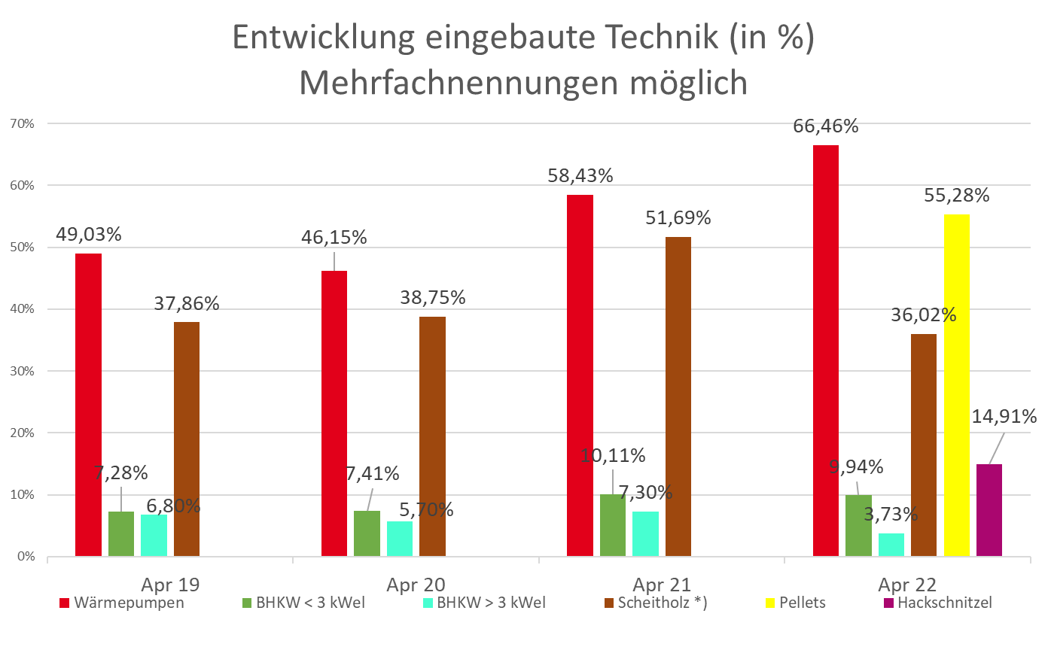
Ergebnisse Umfrage WiSit April 2022
*) Bis einschließlich April 2021 wurden Holzheizkessel (Scheitholz, Pellets, Hackschnitzel) zusammenfassend abgefragt
Notes:
Rot und braun: Wärmepumpe und Biomasse (Scheitholz, Pellets, Hackschnitzel)
Bemerkenswert: fast zwei Drittel der Betriebe geben 2022 an, Wärmepumpen einzubauen
In grün BHKW

Slide 41
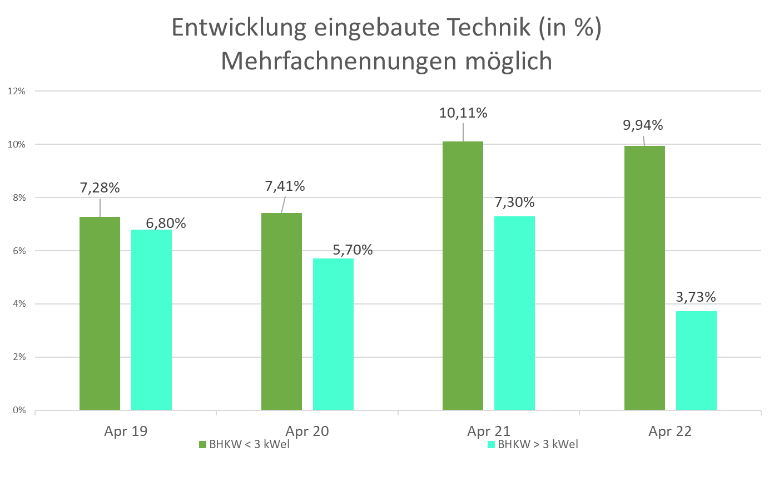
Ergebnisse Umfrage WiSit April 2022
Notes:
Folie: alles andere weggelassen
Hier BHKW kleiner 3 kW (dunkelgrün)
BHKW größer 3 kW hellgrün
Ca. 10 Prozent

Slide 42
Installateur und Heizungsbau (Unternehmensgrößen)
Notes:
Quelle: Strukturanalyse des SHK-Handwerks 2014
80 Prozent der SHK-Betriebe haben weniger als 10 Mitarbeiter

Slide 43
Zwischenfazit
Zukunftsperspektive Handwerk KWK
Max. 5-10 Prozent der SHK-Betriebe werden sich um den KWK-Markt kümmern
Chance für mittlere und größere Betriebe
→ Erfahrung mit Gas weiter nutzen
→ Erfahrung mit Wasserstoff aufbauen
→ Klare Antwort der Politik über Zukunft der KWK
Die meisten Betriebe sind zunächst mit der Umstellung auf Wärmepumpen beschäftigt.
→ Kommunikation Fachverband
Notes:
Zwischenfazit Zukunftsperspektive Handwerk KWK
Bislang kein Trend, dass Handwerker selbst Versorger im Nahwärmenetz werden

Slide 44
Einstellung
und
Ausblick

Slide 45
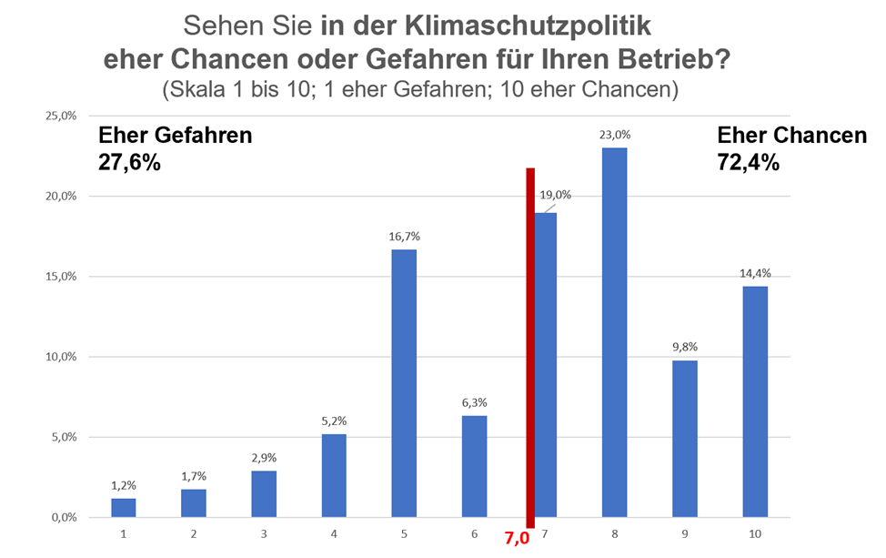
Einstellung der Betriebe
(FVSHKBW, 7-2022)
Notes:
Vorjahr: 64,1%
Positive Einstellung verschiebt sich weiterhin

Slide 46
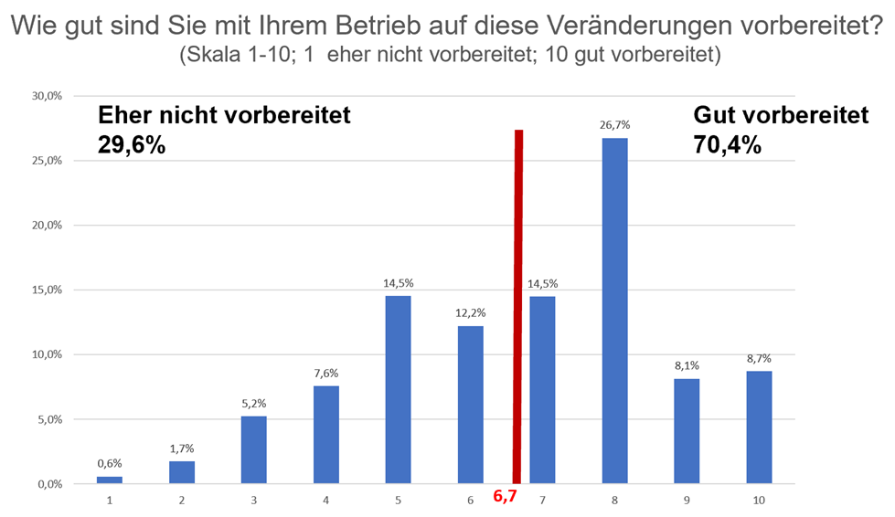
Einstellung der Betriebe
(FVSHKBW, 7-2022)
Notes:
Vorjahr: 64,1%
Positive Einstellung verschiebt sich weiterhin

Slide 47
Zukunftsperspektive des (SHK-) Handwerk
Veränderte Rahmenbedingungen
= enormer Transformationsprozess für Handwerk
Die Einstellung des SHK-Handwerks zu dieser Veränderung ist positiver als viele denken
Grundqualifikation ist vorhanden, ist aber ausbaufähig
SHK-Handwerk ist einer der nachgefragtesten Berufe und hat kein klassisches Nachwuchsproblem
Langfristig positive Aussichten

